Slide 1


INFORME DE SEGUIMIENTO EJECUCIÓN DE METAS PLAN DE DESARROLLO DEPARTAMENTAL
PRIMER SEMESTRE VIGENCIA 2025
Presentado por
Jorge Octavio Guzmán Gutiérrez Gobernador Del Cauca
20204 – 2027
Diana Melissa Muriel Muñoz Jefe Oficina Asesora de Planeación

Slide 2
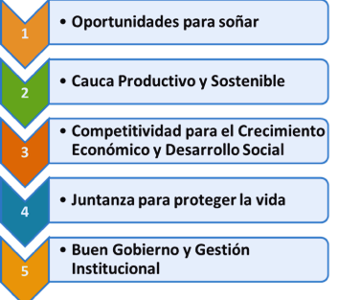
02
ESTRUCTURA DEL PLAN DE DESARROLLO DEPARTAMENTAL
EJES ESTRATEGICOS
02
42
PROGRAMAS
76
METAS DE RESULTADO
411
METAS DE PRODUCTO

Slide 3
03
03
RESULTADOS DEL SEGUIMIENTO A LA EJECUCIÓN METAS DEL PLAN DE DESARROLLO DEPARTAMENTAL AL PRIMER SEMESTRE DE 2025
Nota: De las 411 metas de producto contenidas en el PDD,se cumplieron 13 y se programaron 382 para ejecutarse en el 2025, de estas, 231 habían iniciado su ejecución al corte semestral, es necesario mencionar que las metas no programadas para el corriente periodo tendrán su entrega de productos en las próximas 2 vigencias. Se deben iniciar los procesos pertinentes para la ejecución de los productos pendientes para el resto de la anualidad
DEPENDENCIA | metas programadas vigencia 2025
EMCASERVICIOS | 20
INDEPORTES | 6
OFICINA ASESORA DE GESTIÓN DEL RIESGO | 12
OFICINA ASESORA DE PLANEACIÓN | 1
COOPERACIÓN INTERNACIONAL | 1
OFICINA DE GESTIÓN SOCIAL Y ASUNTOS POBLACIONALES | 29
SECRETARIA DE AGRICULTURA Y DESARROLLO RURAL | 36
SECRETARÍA DE DESARROLLO ECONÓMICO Y COMPETITIVIDAD | 41
SECRETARÍA DE EDUCACIÓN Y CULTURA | 49
SECRETARÍA DE GOBIERNO Y PARTICIPACIÓN | 33
SECRETARÍA DE HACIENDA | 1
SECRETARÍA DE INFRAESTRUCTURA | 28
SECRETARÍA DE LA MUJER | 38
SECRETARÍA DE SALUD | 62
SECRETARÍA GENERAL | 25
TOTALES | 382
Reporte de avances de cumplimiento metas Plan de Desarrollo Departamental : Secretarios(a), jefes y líderes de despacho

Slide 4
04
EJECUCIÓN FÍSICA POR DEPENDENCIAS DEL PRIMER SEMESTRE DEL AÑO 2025
04
DEPENDENCIA | % AVANCE EJECUCIÓN FÍSICA A 30/06/2025
EMCASERVICIOS | 17,39%
INDEPORTES | 43,73%
OFICINA ASESORA DE GESTIÓN DEL RIESGO | 40,67%
OFICINA ASESORA DE PLANEACIÓN | 50, 00%
COOPERACIÓN INTERNACIONAL | 7,50%
OFICINA DE GESTIÓN SOCIAL Y ASUNTOS POBLACIONALES | 26,73%
SECRETARIA DE AGRICULTURA Y DESARROLLO RURAL | 24,37%
SECRETARÍA DE DESARROLLO ECONÓMICO Y COMPETITIVIDAD | 24,31%
SECRETARÍA DE EDUCACIÓN Y CULTURA | 47,16%
SECRETARÍA DE GOBIERNO Y PARTICIPACIÓN | 29,16%
SECRETARÍA DE HACIENDA | 42,86%
SECRETARÍA DE INFRAESTRUCTURA | 13,57%
SECRETARÍA DE LA MUJER | 48,59%
SECRETARÍA DE SALUD | 35,72%
SECRETARÍA GENERAL | 37,51%
TOTALES | 32,72%
1
El seguimiento de las metas de producto con corte al 30 de 2025, refleja los resultados del avance obtenido del reporte de cada una de las unidades ejecutoras del plan de desarrollo
Consolidación y valoración del % de ejecución del 1r semestre del seguimiento de las metas de producto del PDD: Maria Victoria Ortega y María Claudia Carvajal
¹

Slide 5
05
05
EJECUCIÓN PRESUPUESTAL DE RECURSOS DE INVERSIÓN POR DEPENDENCIAS DEL PRIMER SEMESTRE DEL AÑO 2025
DEPENDENCIA | RECURSOS PROGRAMADOS | RECURSOS APROPIADOS* | RECURSOS COMPROMETIDOS* | % COMPROMETIDO
EMCASERVICIOS | $ 106.437.990.298,03 | $ 154.586.993.116 | $ 156.529.952.532
INDEPORTES | $ 9.492.360.454,00 | $ 6.211.860.022 | $ 2.825.422.713 | 45,48%
OFICINA GESTION DE RIESGO | $ 52.121.106.284,84 | $ 12.848.880.453 | $ 6.044.672.439 | 47,0%
OFICINA ASESORA DE PLANEACIÓN | $ 2.922.750.069,00 | $ 4.200.321.568 | $ 2.029.166.665 | 48,31%
COOPERACIÓN INTERNACIONAL | $ 212.000.000,00 | $ 247.678.432 | $0 | 0%
OFICINA DE GESTIÓN SOCIAL Y ASUNTOS POBLACIONALES | $ 14.916.703.431,23 | $ 37.635.871.588 | $ 5.595.490.293 | 14,9%
SECRETARIA DE AGRICULTURA Y DESARROLLO RURAL | $ 84.817.320.714,44 | $ 14.804.610.198 | $ 2.328.016.596 | 15,7%
SECRETARÍA DE DESARROLLO ECONÓMICO Y COMPETITIVIDAD | $ 12.886.625.969,38 | $ 8.191.975.191 | $ 2.765.775.346 | 33,8%
SECRETARÍA DE EDUCACIÓN Y CULTURA | $ 1.776.099.915.065,32 | $ 1.430.435.560.521 | $ 789.027.344.800 | 55,2%
SECRETARÍA DE GOBIERNO | $ 20.233.674.138,33 | $ 36.380.915.961 | $ 8.640.641.149 | 23,8%
SECRETARÍA DE HACIENDA | $ 1.872.525.140,95 | $ 3.112.449.499 | $ 1.535.899.760 | 49,3%
SECRETARÍA DE INFRAESTRUCTURA | $ 450.491.976.996,27 | $ 105.305.979.111 | $ 15.370.145.816 | 14,6%
SECRETARÍA DE LA MUJER | $ 17.955.438.865,00 | $ 5.369.360.213 | $ 1.800.881.870 | 33,5%
SECRETARÍA DE SALUD | $ 295.811.058.914,16 | $ 231.045.316.488 | $ 95.112.614.399 | 41,2%
SECRETARÍA GENERAL | $ 23.553.114.873,00 | $ 34.190.894.936 | $ 25.386.854.356 | 74,3%
TOTALES | $ 2.869.824.561.213,94 | $ 2.084.568.667.297 | $ 1.114.992.878.734 | 53,49%
1
* Los datos correspondientes a las unidades internas del Departamento son tomados del reporte del software institucional de manejo presupuestal, Incluida la 411 en cada unidad ejecutora.

Slide 6
06
06
EJECUCIÓN DE RECURSOS DE GESTIÓN.
1
DEPENDENCIA | RECURSOS DE GESTIÓN EJECUTADOS
EMCASERVICIOS S.A. E.S.P. | $ 11.180.226.611
OAGRD | $ 414.894.064
OFICINA ASESORA DE PLANEACIÓN | $ 200.000.000
OFICINA DE GESTIÓN SOCIAL Y ASUNTOS POBLACIONALES | $ 40.850.000
SECRETARÍA DE DESARROLLO ECONÓMICO Y COMPETITIVIDAD | $ 935.958.979
SECRETARÍA DE EDUCACIÓN Y CULTURA | $ 1.958.308.924
SECRETARÍA DE SALUD | $ 60.000.000
SECRETARÍA GENERAL | $ 24.400.000
 | $ 14.814.638.578
Se presenta el consolidado de los recursos de gestión ejecutados, tomando el reporte realizado por cada una de las Unidades Ejecutoras del PDD.
Esta gestión corresponde a los recursos que apalancan el cumplimiento de las metas y compromisos adquiridos por la Administración Departamental, implementando alcances más allá del presupuesto institucional, con estrategias articuladas al bienestar colectivo de las comunidades caucanas.

Slide 7
07
07
RECOMENDACIONES
Es fundamental ajustar los procesos de seguimiento de la gestión interna en cada unidad ejecutora del PDD, toda vez que el seguimiento riguroso y puntual, permite tomar decisiones oportunas respecto de la ejecución.
Es pertinente continuar generando procesos de articulación entre las Unidades Ejecutoras del PDD, planeación, hacienda y jurídica, con miras a agilizar los procesos que permitan adelantar la ejecución.
Se recomienda que en los Comités Técnicos que adelanta cada dependencia, realice seguimiento periódico a la ejecución de la metas del Plan de Desarrollo Departamental.
Cada unidad ejecutora debe llevar registro de su ejecución presupuestal, el cual debe estar soportado con los reportes a nivel de registros presupuestales expedidos desde la herramienta sistemática de la Secretaría de Hacienda departamental.

Slide 8
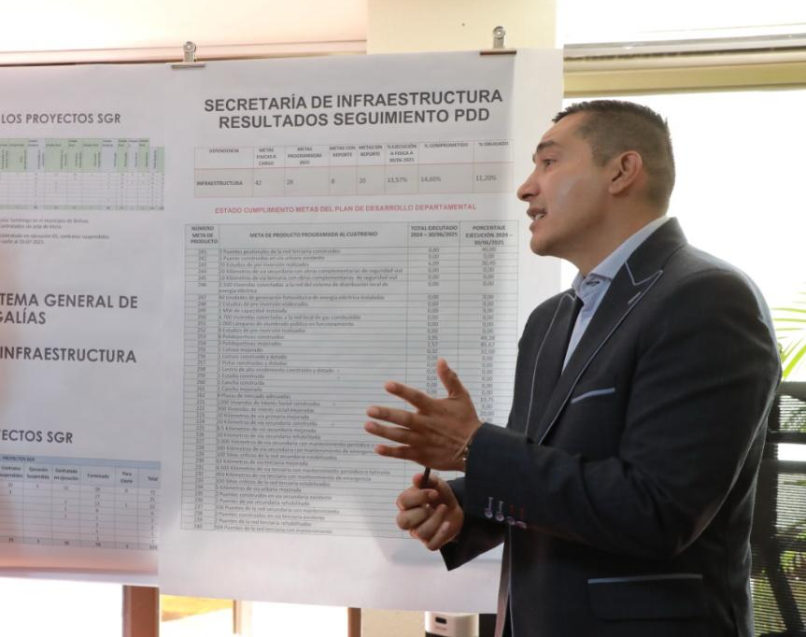
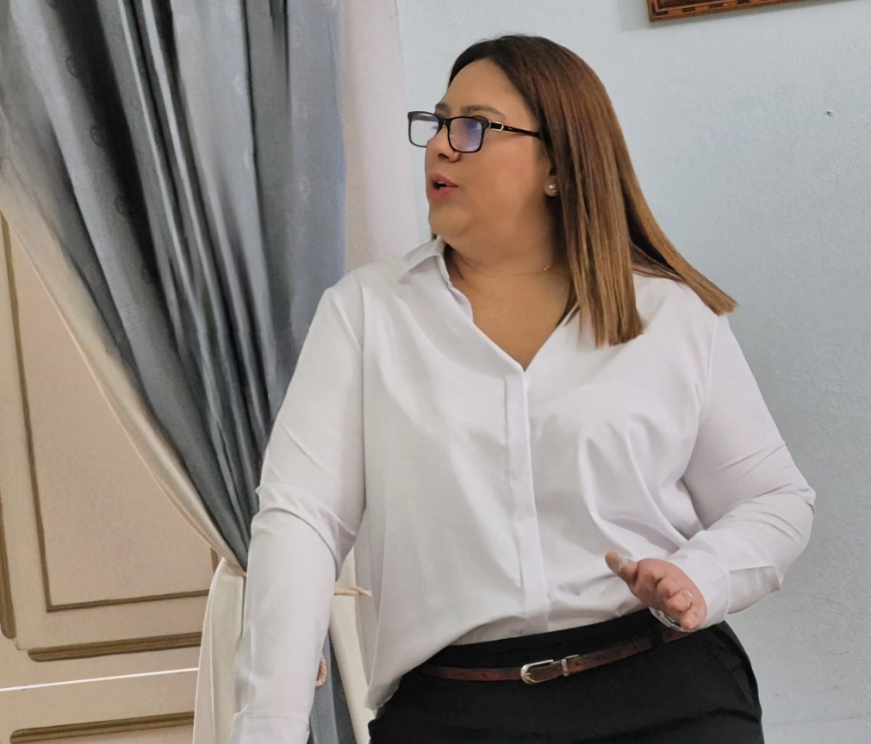
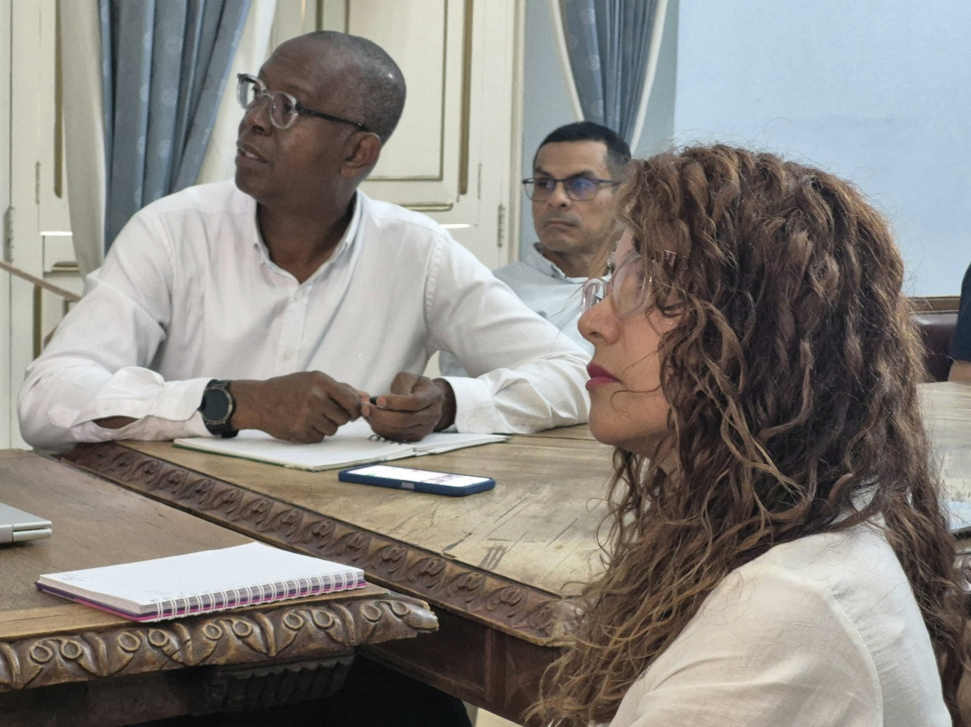
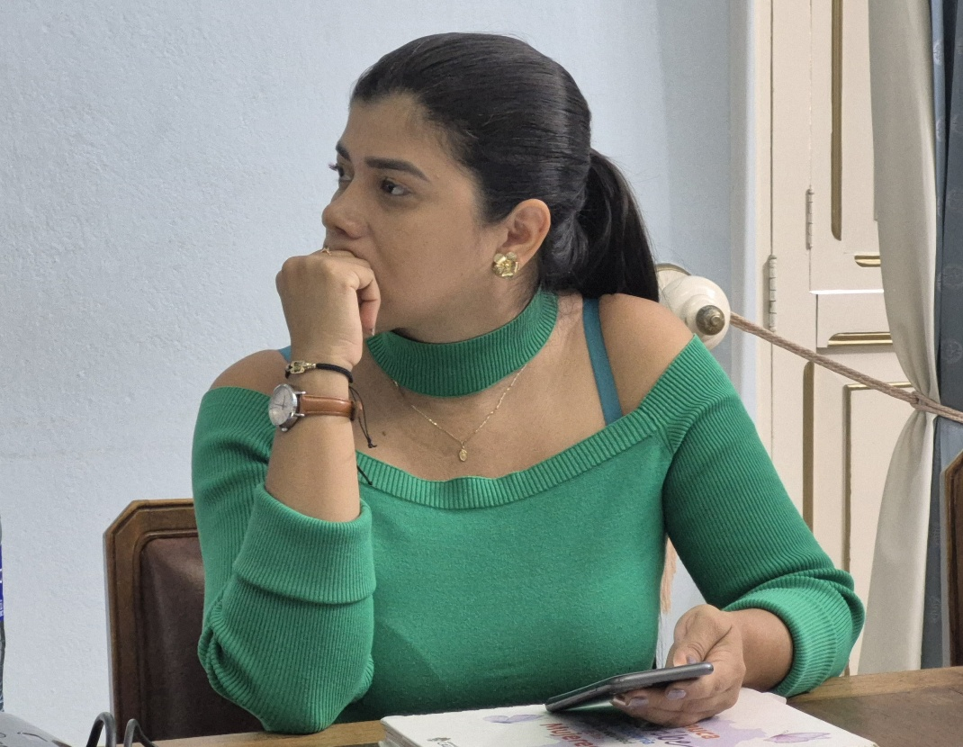
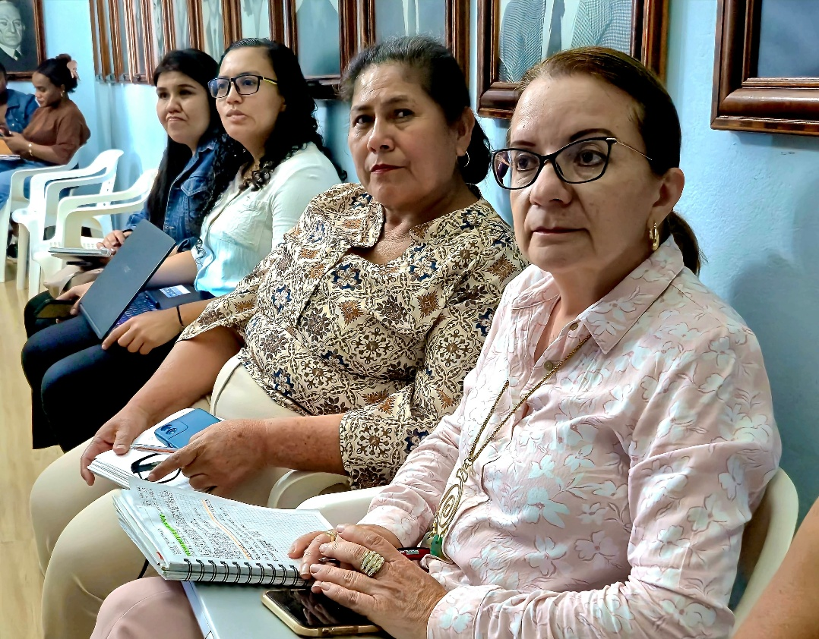
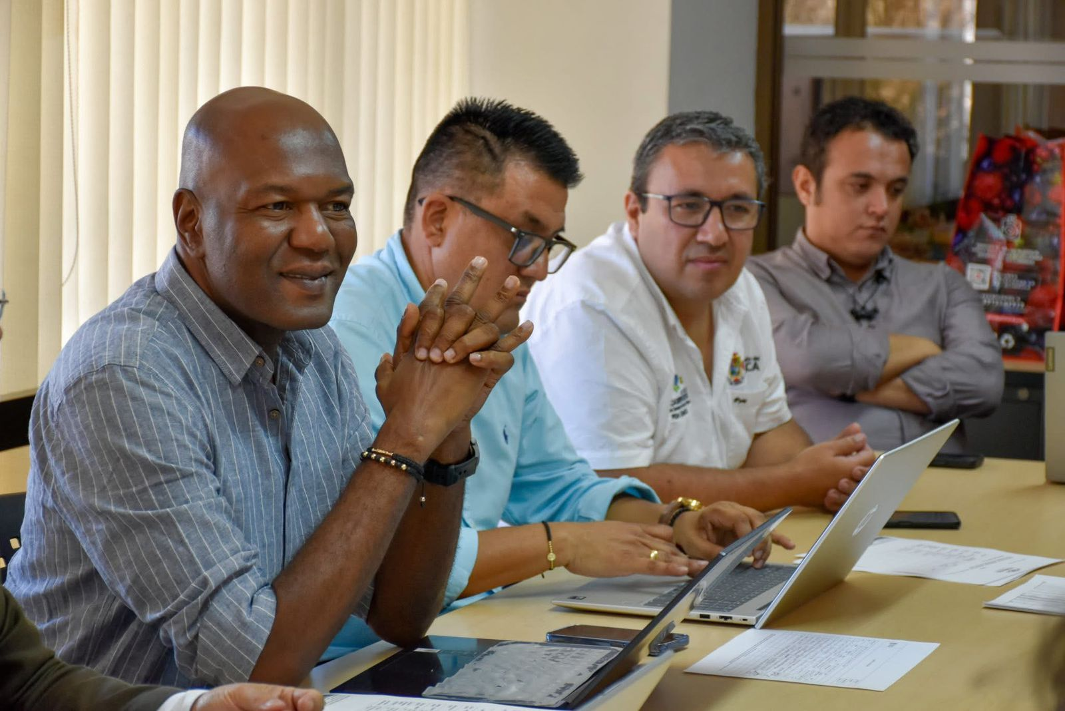
08
08
REGISTRO EN IMÁGENES

Slide 9
09
09
METAS CUMPLIDAS DEL PDD
META | ALCANCE | INVERSIÓN (millones) | SECTOR
37 | 265 JÓVENES Y ADULTOS STENDIDOS CON MODELO DE FORMACIÓN CLEI 1 | $1.936 | EDUCACIÓN Y CULTURA
82 | 469 ASISTENCIAS TÉCNICAS A LA RED DEPARTAMENTAL DE LABORATORIOS | $181 | SALUD
85 | 7 DOCUMENTOS TÉCNICOS DE UNIDADES DE ANÁLISIS DE EVENTOS DE INTERÉS EN SALUD | $89 | SALUD
87 | 7 DOCUMENTOS TÉCNICOS DE EVENTOS DE INTERÉS EN SALUD PÚBLICA DE MATERNIDAD SEGURA | $89 | SALUD
90 | VISITAS DE CERTIFICACIÓN DE LAS CONDICIONES PARA HABILITACIÓN PARA LOS PRESTADORES DE SERVICIOS DE SALUD DE LOS 42 MUNICIPIOS | $347 | SALUD
100 | CINCO EMPRESAS SOCIALES DEL ESTADO DOTADAS CON VEHÍCULOS DE TRANSPORTE ASISTENCIAL (AMBULANCIAS) | $1811 | SALUD
164 | 1.048 PERSONAS REPRESENTANTES DE LOS 42 MUNICIPIOS DEL DEPARTAMENTO CAPACITADAS EN PREVENCIÓN Y ATENCIÓN DE DESASTRES. | $368 | GRD
165 | 277 ASISTENCIAS TÉCNICAS EN GRD | $166 | GRD
174 | ENTREGA DE AYUDAS HUMANITARIAS A 15.281 PERSONAS | $2.341 | GRD
225 | 14,59 KILÓMETROS DE VÍA SECUNDARIA MEJORADA. | $31.223 | TRANSPORTE
226 | REHABILITACIÓN DE 15,75 KILÓMETROS DE LA VÍA | $67.715 | TRANSPORTE
235 | CONSTRUCCIÓN DE 2 PUENTES S EN VÍA SECUNDARIA EXISTENTE EN LOS MUNICIPIOS DE ARGELIA Y SANTANDER DE QUILICHAO | $3.162 | TRANSPORTE
410 | DESARROLLO DE 2 PROYECTOS DE FORTALECIMIENTO TERRITORIAL | $13 | GOBIERNO TERRITORIAL

Slide 10
GRACIAS
POR SU ATENCIÓN

